Slide 1
Ekosystém IT ve škole
Seminář projektu INTERES

Slide 2
Zmapování stavu ICT ve vlastní škole
IT ve škole provázaný ekosystém, ale pro ujasnění, co máte, členíme
Zamyšlení nad fungováním různých prvků ICT ve vaší škole
Snaha ujasnit, kde jste, najít společnou řeč a zasadit do toho doteková zařízení (příště)
Hledání pozitivního pro rozvoj a negativního pro řešení
Pomůcka: kde jste na tom: SW, HW a sítě, IS, digitální obsah a lidský prvek (koordinátor a vzdělávání)

Slide 3
IT a škola
Není žádná novinka
Stále ale nové možnosti s nutností držet krok (se společností)
Profil Škola21 jako vodítko rozvoje IT ve škole v různých kontextech
Nutné vnímat ve spojení – vše souvisí se vším: DO zobrazen pomocí SW musí jet na HW, dnes plnohodnotné jen při připojení do sítě, kde i komplexní IS

Slide 4
Jak tvořit a nekrást?

Slide 5
Software a online nástroje
Vše instalované v počítači, tabletu... + stejné funkce online nástroje
Podmínky použití v licenční smlouvě dle AZ, bezúplatné pro SW neplatí
Různé typy licencí, např. OEM, Freeware, Click wrap... + spíše obsah i CC
Při pořízení myslet na specifikaci, způsob použití, rozsah, odměna... + kompatibilita
Na všech úrovních školy: řízení a administrativa, PR, správa, výuka...
Vhodná metodická podpora zavádění a použití + evidence, vč. auditu

Slide 6
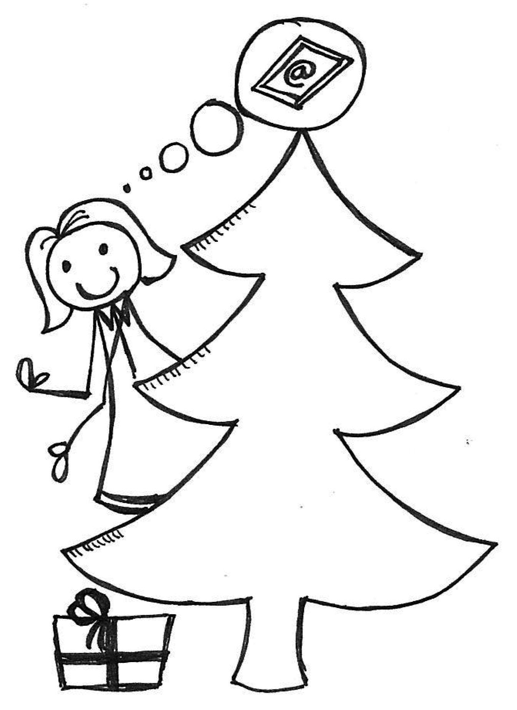
Jak zpřístupnit materiály z tabletu?

Slide 7
Hardware a sítě
IT ve formě fyzického zařízení, které funguje samostatně nebo ve spojení s jiným
Počítač, notebook, tablet, smartphone, atp.: HDD, paměť RAM, procesor, grafická a síťová karta
Monitor, interaktivní tabule (úhlopříčka, ovládání); dataprojektor; tiskárny; klávesnice, myš (bez/drátové)
Propojitelnost přes kabely nebo bezdrátově
Porty: USB 3.0, HDMI, VGA,...
Wi-Fi ne všude, omezený dosah, možný 3G/4G, resp. LTE => klíčové pro tablety
Spojení 2 a více zařízení = síť => pro sdílení zdrojů a komunikace, např. internet, sdílení souborů, tisku...

Slide 8
Jak komunikovat s rodiči a nemocnými žáky?

Slide 9
Informační systémy
IS pro ukládání informací pro činnost školy, vč. řízení a komunikace
Různí výrobci a rozsah, přístup pracovníci školy, žáci i rodiče (rychle)
Např.:
O žácích: chování, docházka, testy, žákovské knížky...
Pro žáky: zadávání domácích úkolů
Pro řízení: data ze školní jídelny, platební systém

Slide 10
Jak sdílet zkušenosti?

Slide 11
Digitální obsah
Digitálně uložené, šířené nebo zpracovávané
Možnosti závislé na zařízeních, aktuálně hl. online, multimediální a interaktivní, očekávána individualizace obsahu
Sdílení, např. dumy.cz, rvp.cz, kolísá kvalita
Digitální učebnice v ČR hl. Fraus
Některé placené, aktuální trend OER

Slide 12
Jak se zdokonalovat?

Slide 13
Lidé a vzdělávání
Klíčové systematické vzdělávání a dostupná metodická podpora
Vzdělávání ovládání ICT a integrace do výuky
Ideální koordinátor: dovednosti ICT + znalost školy => konzultace individuálních potřeb učitelů k oborovým didaktikám
Pro DVPP i koordinátora ICT dostupné akreditované kurzy

Slide 14
Strategie ČR pro vzdělávání v digitální společnosti
Seminář projektu INTERES

Slide 15
Strategie digitálního vzdělávání
Klasické vzdělání ne dost pro plné uplatnění v digitálním světě
3 priority:
vzdělávání novými způsoby učení pomocí IT,
lepší kompetence žáků v práci s informacemi a IT,
informatické myšlení žáků => tvůrci rozvoje IT v ČR.
Směry intervence:
nediskriminace,
modernizace kurikula a propojení ne+formálního vzdělávání,
dovednosti a vybavení učitelů jako předpoklad pro totéž u žáků,
zájem pedagogického výzkumu o IT ve výuce,
Profil Učitel21 => metodika rozvoje učitele a integrace IT do výuky,
odbourání předsudků stakeholders (úředníci, rodiče, učitelé...).

Slide 16
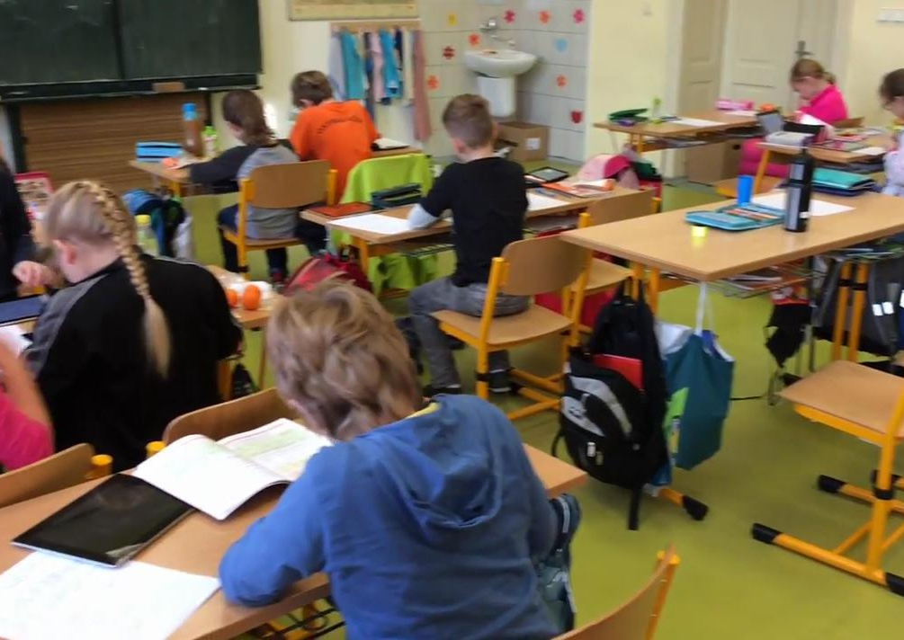
http://www.i-sen.cz/clanky/ten-dela-ten-a-ten-zas-tehdy

Slide 17
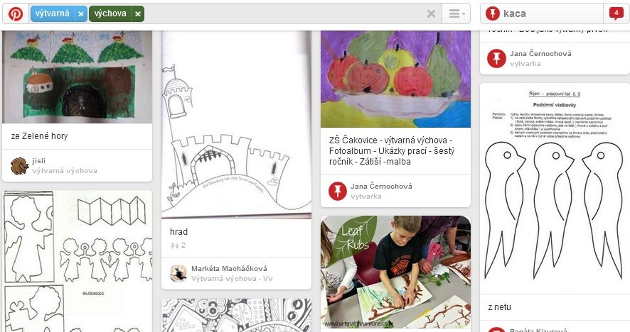
Otevřené materiály

Slide 18
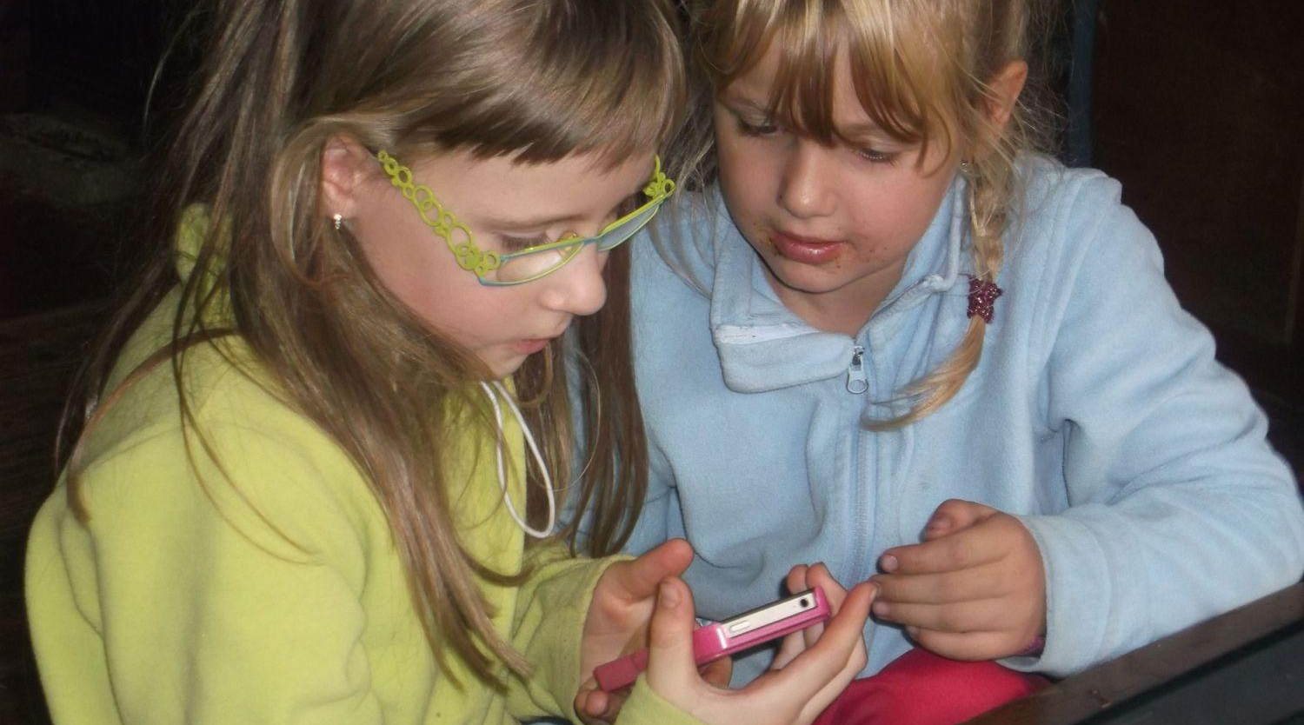
Spolupráce s neformálním vzděláváním

Slide 19
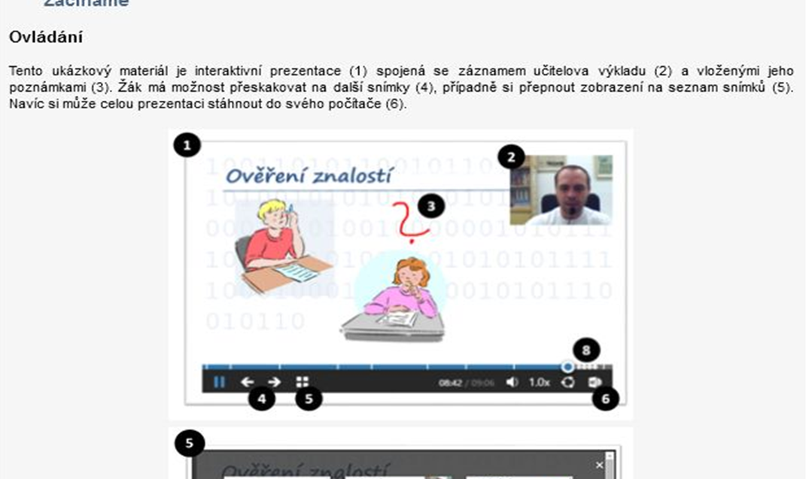
Rozvoj didaktických dovedností

Slide 20
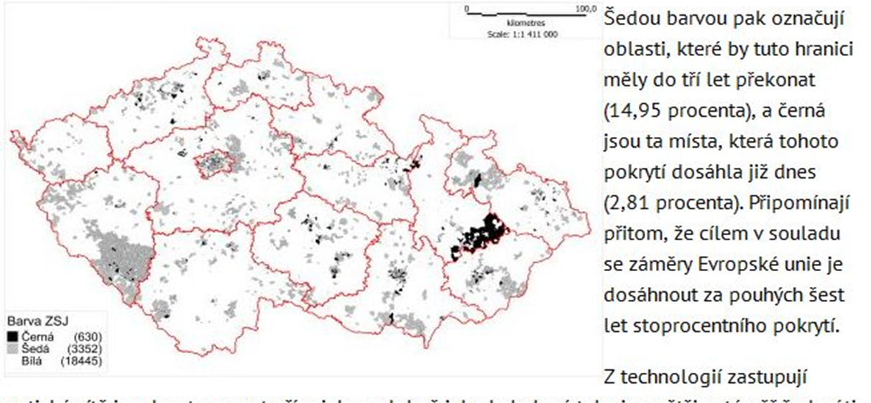
Pokrytí rychlým internetem

Slide 21
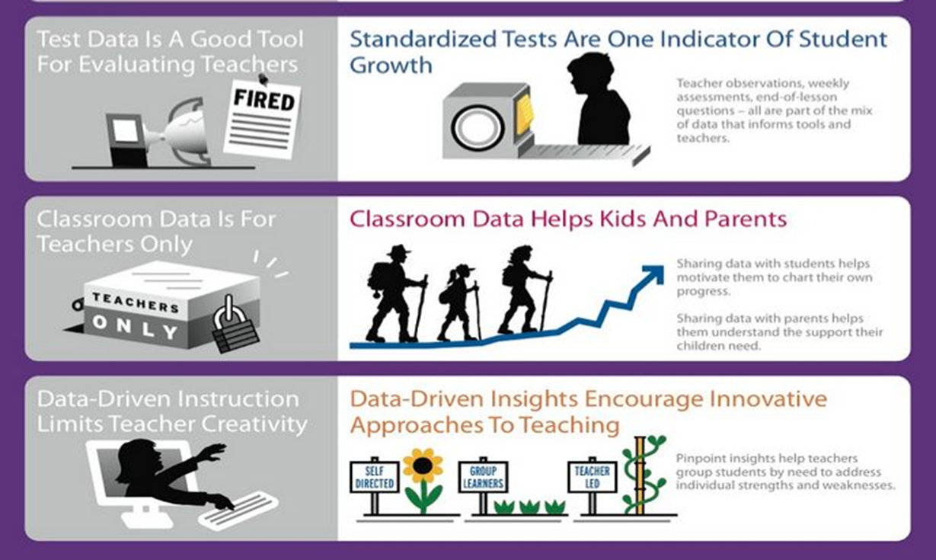
Práce s daty

Slide 22
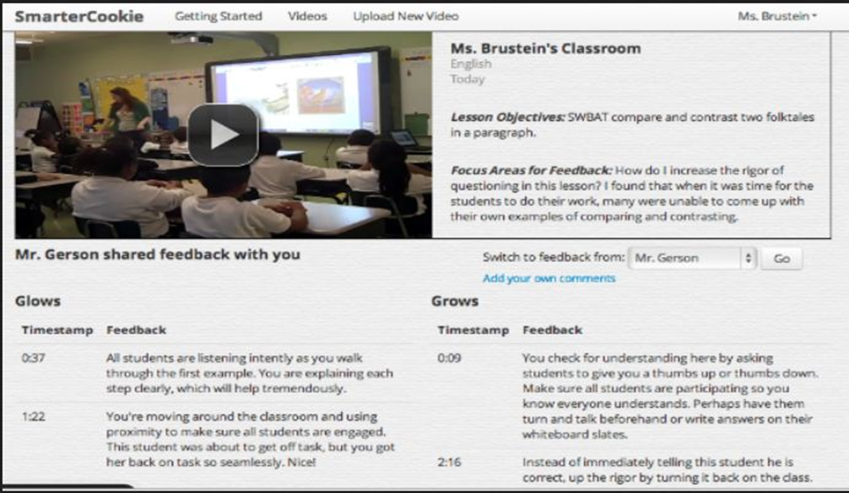
Podpora a pomoc na míru

Slide 23
Podpora od rodičů a veřejnosti

Slide 24
Zdroje
Strategie digitálního vzdělávání: verze pro připomínkování odbornou veřejností. RVP.cz [online]. Praha, 2014 [cit. 2014-11-27]. Dostupné z: http://jdem.cz/brcht4

Slide 25
Děkuji za pozornost

